Slide 1
第11章 Java远程方法调用
武汉大学计算机学院计算机应用系

Slide 2
本章学习要点
深入理解RMI实现分布式计算基本原理
深入理解RMI服务器端和客户端程序的基本框架
熟练掌握编写一个RMI应用的基本步骤
熟练运用RMI完成各种分布式计算

Slide 3
11.1 概 述

Slide 4
1. 什么是RMI
Java RMI（Remote Method Invocation 远程方法调用）能让一个Java程序调用网络中另外一台计算机上的Java方法，就如同调用本地方法一样。RMI大大增强了Java开发分布式应用的能力，为采用Java实现分布式计算提供了简单而直接的途径。
Java强大的威力体现在它强大的开发分布式网络应用的能力上，而RMI就是开发百分之百纯Java的网络分布式应用系统的核心解决方案之一。在某种程度上，RMI可以被看作是RPC的Java版本。Java RMI可以支持存储于不同地址空间的程序级对象之间彼此进行的通信，实现远程对象之间的无缝远程调用，从而能够比RPC更好地应用于分布式系统。

Slide 5
2. RMI的协议及其特点
RMI目前使用Java远程消息交换协议JRMP（Java Remote Messaging Protocol）进行通信。JRMP是专为Java的远程对象制定的协议。因此，Java RMI也具有Java的“Write Once，Run Anywhere”的优点。用Java RMI开发的应用系统可以在任何支持JRE的平台上运行。
RMI是以Java为核心的，所以它将Java的安全性和可移植性等强大功能带给了分布式计算。RMI可将Agent和服务逻辑等属性移动到网络中最合适的地方。RMI可利用标准Java本机接口（JNI）与现有的和原有的系统相连接。RMI还可利用标准JDBC包与现有的关系数据库连接。RMI/JNI和RMI/JDBC相结合，可帮助用户利用RMI与目前使用非Java语言的服务器进行通信。

Slide 6
3. RMI的结构
RMI应用程序通常包括两个独立的程序：服务器程序和客户机程序。
· 典型的服务器应用程序可以创建多个远程对象，并使这些远程对象能够被引用，然后等待客户机调用这些远程对象上的方法。
· 典型的客户机程序则从服务器中得到一个或多个远程对象的引用，然后调用远程对象的方法。这种类型的应用程序通常被称为分布式对象应用程序。
RMI中的“客户/服务器” 仅适用于被调用方法的当前调用过程，它们之间客户/服务器的角色不是固定的。运行调用远程方法的计算机本次是客户机，而处理这些被调用对象的计算机则是本次调用的服务器，它们在下一个调用中还可能互换角色。

Slide 7
11.2 一个简单的RMI应用实例

Slide 8
9.6 一个RMI的分布式应用的实例
用RMI编写一个分布式应用,核心有以下三方面：
定位远程对象
  1. 一个应用可以利用RMI的名字服务功能注册器远程对象。
  2. 可以象操作普通对象一样传送并返回一个远程对象的引用(指针)。
与远程对象通信：
  底层的通信由RMI实现，对于系统开发人员来说，远程调用和标准的Java方法调用没有什么区别。
为需要传递的对象装载类的字节码
  RMI允许调用者向远程对象传递一个对象，因此 RMI提供这种装载对象的机制。

Slide 9
9.6 一个RMI的分布式应用的实例
实现一个RMI应用程序需要完成以下几个步骤：
1. 定义一个接口扩展远程接口，再定义一个类实现它，同时实现服务器端程序，为远程方法调用提供服务。
2. 完成客户端程序，在该程序中实现远程方法调用。
3. 上述代码编译通过以后，调用rmic命令生成相应的存根（Stub）类和框架（Skel）类。
4. 设置服务器，为运行分布式应用程序作好准备（如果该程序仅在本地机上运行则不需此步）。
5. 在服务器上运行RMI注册程序rmiregistry。
6. 分别执行服务器程序和客户机程序。

Slide 10
9.6 一个RMI的分布式应用的实例
【例11.1】 这个RMI应用是客户机端调用远程方法FirstMethod()，调用的结果是在客户机端的屏幕上打印：
Nice to meet you!
与此同时，该方法在服务器端执行的结果是对静态变量number加1，以模拟一个计数器，并在服务器端的屏幕上显示FirstMethod()方法当前被调用的次数。
Notes:
By extending the interface java.rmi.Remote, this interface marks itself as one whose methods can be called from any virtual machine. Any object that implements this interface becomes a remote object.
As a member of a remote interface, the executeTask method is a remote method. Therefore the method must be defined as being capable of throwing a java.rmi.RemoteException. This exception is thrown by the RMI system during a remote method call to indicate that either a communication failure or a protocol error has occurred. A RemoteException is a checked exception, so any code making a call to a remote method needs to handle this exception by either catching it or declaring it in its throws clause.

Slide 11
9.6 一个RMI的分布式应用的实例
依照上述的步骤1，先定义一个接口扩展远程接口Remote，再定义一个类实现它，同时实现服务器端程序，为远程方法调用提供服务
//RemoteInterface.java
import java.rmi.*;
public interface RemoteInterface extends Remote
{String FirstMethod() throws RemoteException;}
Notes:
The second interface needed for the compute engine defines the type Task. This type is used as the argument to the executeTask method in the Compute interface. The compute.Task interface defines the interface between the compute engine and the work that it needs to do, providing the way to start the work.
The Task interface defines a single method, execute, which returns an Object, has no parameters, and throws no exceptions. Since the interface does not extend Remote, the method in this interface doesn't need to list java.rmi.RemoteException in its throws clause.
The return value for the Compute's executeTask and Task's execute methods is declared to be of type Object. This means that any task that wants to return a value of one of the primitive types, such as an int or a float, needs to create an instance of the equivalent wrapper class for that type, such as an Integer or a Float, and return that object instead.
Note that the Task interface extends the java.io.Serializable interface. RMI uses the object serialization mechanism to transport objects by value between Java virtual machines. Implementing Serializable marks the class as being capable of conversion into a self-describing byte stream that can be used to reconstruct an exact copy of the serialized object when the object is read back from the stream.

Slide 12
9.6 一个RMI的分布式应用的实例
import java.rmi.*;
import java.rmi.server.*;
public class FirstImpl extends UnicastRemoteObject implements
RemoteInterface{
static int number=0;
public FirstImpl() throws RemoteException{
super();
}
public String FirstMethod() {
number++;
System.out.println("This is the "+number+"th invocation!");
return "Nice to meet you!";
}
}

Slide 13
9.6 一个RMI的分布式应用的实例
RemoteInterface接口的访问类型必须是public，原因是在客户端和服务端都要使用它。
· 远程接口必须扩展（继承）java.rmi.Remote接口，只有在远程接口中定义的方法才能被远程调用。
· 在远程接口的实现类FirstImpl中还可能定义了其他的方法，也不能被远程调用，只有在RemoteInterface接口中说明的方法（如上述的FirstMethod()方法）才能被远程调用。
·远程接口中定义的FirstMethod()方法可能在被调用时出现很多异常，如服务器关闭、网络不通等，所以要抛出RemoteException，并且要出现在throws子句之中。
·远程接口的实现类FirstImpl要求扩展java.rmi.unicastRemoteObject或java.rmi.activation.Activable。

Slide 14
9.6 一个RMI的分布式应用的实例
服务器程序的最后一个程序
//FirstServer.java
import java.rmi.*;
import java.rmi.server.*;
public class FirstServer{
public static void main(String[] args) throws Exception{
RemoteInterface object=new FirstImpl();
Naming.rebind("rmi://127.0.0.1/RemoteServer"，object);
System.out.println("I am ready!");
}
}

Slide 15
9.6 一个RMI的分布式应用的实例
程序首先调用远程接口的实现类FirstImpl的构造方法建立一个远程对象。一旦生成这个对象，然后让一个URL格式的名字与该远程对象的引用绑定在一起，就意味着可以接受远程调用。
需要说明的是，我们所使用的URL地址是127.0.0.1，在单机上调试RMI程序可使用它；否则，应该改为服务器的URL地址。
最后在服务器端的屏幕上输出“I am ready”，这样服务器端的程序就完成了。

Slide 16
9.6 一个RMI的分布式应用的实例
第2步：实现客户端程序。
// FirstClient.java
import java.rmi.server.*;
import java.rmi.Naming;
public class FirstClient{
public static void main(String[] args) throws Exception{
RemoteInterface localobject=
(RemoteInterface)Naming.lookup
("rmi://127.0.0.1/RemoteServer");
String s=localobject.FirstMethod();
System.out.println(s);
System.out.println("I am also ready!");
}
}

Slide 17
9.6 一个RMI的分布式应用的实例
这个程序首先从rmiregistry中获得远程对象（RemoteServer）的一个引用localobject。然后通过它调用远程对象的FirstMethod()方法。并将调用该方法的结果打印在客户端的屏幕上。
为了该RMI程序能在本地一台计算机上运行，可将上述的4个程序放在同一个目录下面，在这个目录下将上述的4个程序利用下面的命令进行编译：
javac RemoteInterface.java FirstImpl.java FirstServer.java
FirstClient.java
或 javac *.java
编译成功，则应该在当前目录下生成4个相对应的.class文件。

Slide 18
9.6 一个RMI的分布式应用的实例
第3步：调用rmic命令生成相应的用于客户端的存根（Stub）类和用于服务器端的框架（Skel）类，可在当前目录下运行下面的命令：
rmic FirstImpl
若该命令正常执行，则应该在当前目录下生成文件名为FirstImplclass_Skel和FirstImplclass_Stub的两个.class文件。若上述两个命令（javac和rmic）不能正常执行，则应该检查一下JDK的CLASSPATH是否设置正确。
第4步：对客户端路径，服务器端路径进行配置。(见11.3.5)本程序是在本地机上运行的，则可以不用考虑服务器的配置问题。即上述步骤中第4步可以跳过。

Slide 19
9.6 一个RMI的分布式应用的实例
第5步，在当前目录下运行下面的命令：
rmiregistry 或 start rmiregistry
或 javaw rmiregistry
rmiregistry是JDK中的一个可执行文件，它的功能是启动RMI注册表。该程序一般在服务器端的后台执行，它不产生输出。
rmiregistry命令应该在存放以上程序的目录下运行，并且建议最好不用javaw rmiregistry命令，Windows对它支持不够。这体现在两个方面：一是不易看到它的执行信息；二是无法安全关闭该新开的窗口。要安全关闭用rmiregistry或start rmiregistry命令新打开的窗口，可先按Ctrl+C键停止该程序的执行，然后再关闭。

Slide 20
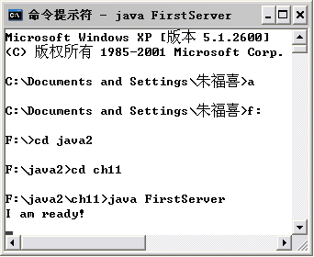
9.6 一个RMI的分布式应用的实例
第6步，运行服务器端和客户端程序。先运行服务器端的程序FirstServer.class：
java FirstServer
由运行的状态可知，该程序执行后并没有退出，而是处于等待状态。

Slide 21
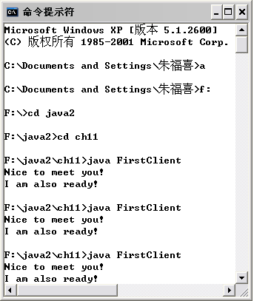
9.6 一个RMI的分布式应用的实例
下面再在一个新的控制台窗口中运行客户端的程序FirstClient.class：
java FirstClient
由运行状态可知该程序执行后立即退出。

Slide 22
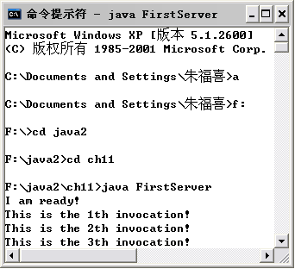
9.6 一个RMI的分布式应用的实例
运行的服务器端程序窗口，此时会发现该窗口会输出一行如图所示的结果：
This is the 1th invocation!
说明在客户端调用一次服务器端的FirstMethod()方法。服务器端运行一次FirstMethod()方法，静态变量增加1。并在屏幕上显示结果，然后把字符串“Nice to meet you!”传送给客户端，然后处于等待状态。

Slide 23
11.3 RMI的类和接口及其实现的分析

Slide 24
11.3.1 远程接口
在RMI中，远程接口定义的是一组可以从远程 Java虚拟机被客户端程序调用的远程方法集。它负责定义方法，客户端程序不必关心这些方法的实现。java.rmi.Remote接口并不包含方法，它只是被JVM作为标记来标识远程接口。
定义远程接口必须满足下列要求：
· 远程接口的访问类型必须是public，因为客户端程序要通过装载该远程接口来实现该远程接口的远程对象，否则导致不能访问。
· 远程接口中的方法声明必须满足远程方法声明的要求：远程方法声明在其throws子句中，除了要包含与应用程序有关的异常之外，还必须包括java.rmi.RemoteException异常或它的超类（如java.io.IOException或java.lang.Exception）。

Slide 25
11.3.1 远程接口
远程接口必须至少直接或间接扩展 java.rmi.Remote 接口。远程接口可以同时扩展多个接口，但这些接口中至少必须有一个是java.rmi.Remote接口或者是它的子接口。
要想其他接口中的方法也可以被远程调用，这些接口中的方法的声明也必须满足远程方法声明的要求。
· 远程方法声明中，远程对象作为参数或返回值声明（在参数表中直接声明或嵌入到参数的非远程对象中）时，远程对象必须声明为远程接口类型，而并非该接口的实现类。

Slide 26
11.3.2 RemoteException类
java.rmi.RemoteException类是在远程方法调用期间，由RMI运行时所抛出的异常的超类。RMI系统实质上是一个使用TCP/IP上的套接字的分布式系统，为确保使用RMI系统的应用程序的健壮性，必须保证在网络环境中客户能够在异常出现时及时恢复。
远程接口中声明的远程方法在其throws子句中必须指定java.rmi.RemoteException或它的超类（如java.io.IOException或java.lang.Exception）。
java.rmi.RemoteException 类有许多子类，它们在特定的情况下被抛出。下面的表11.1是它的子类及其被抛出的场合的对照表。

Slide 27
11.3.3 RemoteObject类及其子类
我们看到FirstImpl类不仅实现了RemoteInterface，而且扩展了UnicastRemoteObject类，这是因为远程类必须刻画远程对象的行为（譬如，它必须在创建一个对象后将其输出到指定的端口以等待被远程调用）。
要使一个对象展现它的远程行为，通常有两种方法：
· 第一种方法是通过把自身的引用（this）传送给不同形式的UnicastRemoteObject.exportObject()方法，以显式的方式输出它自身。
· 第二种方法是通过扩展java.rmi.server.RemoteServer类或它的某个子类，这样就可以调用超类的方法来输出自己。
术语“输出”封装了远程对象可接收请求的能力，它包括在服务器端的TCP套接字上进行监听，多个对象可以在同一个端口上进行监听。

Slide 28
11.3.3 RemoteObject类及其子类
利用第一种方法，可以将FirstImpl.java改为不扩展UnicastRemoteObject类，而在它的程序中加上一句UnicastRemoteObject.exportObject(this)，这样也可以展现它的远程行为，使该对象可以在指定的端口上进行监听。
java.rmi.server.RemoteServer类有两个子类：java.rmi.server.UnicastRemoteObject和java.rmi.activation.Activatable。
java.rmi.server.RemoteServer类及其两个子类提供了创建远程对象并将其导出（可被远程客户机使用）所需的方法。
UnicastRemoteObject类定义了单路传送的远程对象。
Activatable类定义的远程对象可以在其远程方法被调用时开始执行（激活），并在必要时自己关闭。

Slide 29
11.3.4 实现远程接口
实现远程接口的类的一般规则是：该类通常扩展 java.rmi.server.UnicastRemoteObject（如FirstImpl类就是这样的类），因而能够继承java.rmi.server.RemoteObject 类和java.rmi.server.RemoteServer类提供的远程行为。该类既能实现任意多个远程接口，又能扩展其他远程实现类。
由前面的讨论可知，必要时，实现远程接口的类可以不扩展java.rmi.server.UnicastRemoteObject类，而扩展其他一些类，但此时实现类必须承担起一定的义务，即负责导出对象（原来由UnicastRemoteObject构造方法负责），并且在必要时准确地实现从java.lang.Object类继承的hashCode()、equals()和toString()方法的远程语义。

Slide 30
11.3.5 存根（Stub）和框架（Skeleton）
Stub和Skeleton由rmic编译器生成。在上面我们看到由rmic命令产生了两个类FirstImplclass_Skel.class和FirstImplclass_Stub.class。正是这两个类使远程方法调用实现了位置透明性——进行远程方法调用如同进行本地方法调用一样。
RMI的代理模式迫使方法调用必须通过代理实体，由这些代理实体将方法调用传给实际的对象，这对于原调用者来说是透明的。
在与远程对象的通信过程中，RMI将使用标准机制（用于RPC系统）：Stub与Skeleton。远程对象的Stub充当远程对象在客户本地的代理人的角色。调用程序将调用本地Stub的方法，而本地Stub将负责执行对远程对象的方法调用。

Slide 31
11.3.5 存根（Stub）和框架（Skeleton）
调用Stub的方法时，将执行下列操作：
· 初始化与包含远程对象远程虚拟机的连接。
· 对远程虚拟机参数的进行编组（写入并传输，也称为调度）。
· 等待方法调用结果。
· 解编（读取，也称为反调度）返回值或返回的异常。
· 将值返给调用程序。
为了向调用程序展示比较简单的调用机制，Stub 将参数的编组和网络级通信隐藏了起来。

Slide 32
在远程虚拟机中，每个远程对象都可以有相应的 Skeleton。Skeleton负责将调用分配给实际的远程对象实现，即它是工作在服务器端的，相当于服务器端的Stub。纯JDK1.2环境中不需要Skeleton。JDK1.2使用映像来实现连接远程服务对象，即使用通用代码代替JDK1.1中的Skeleton履行其职责。
若要使系统与用JDK1.1.x开发的系统相兼容，则应使用rmic生成Stub与Skeleton；若只要生成Stub，使用rmic –v1.2即可。
Skeleton在接收进入的方法调用时执行下列操作：
· 解编（读取）远程方法的参数。
· 调用实际远程对象实现上的方法。
· 将结果（返回值或异常）编组（写入并传输）给调用程序。

Slide 33
11.3.6 配置RMI程序
在网络环境中运行RMI程序，必须要对客户端路径，服务器端路径进行配置。
例11.1有4个程序：RemoteInterface.java，FirstImpl.java，FirstServer.java和FirstClient.java。将它们编译以后相应生成4个类文件。再加上rmic FirstImpl命令产生了FirstImplclass_Skel.class和FirstImplclass_Stub.class两个类文件，共6个类文件。
其中RemoteInterface.class，FirstImpl.class，FirstServer.class和FirstImplclass_Skel.class应放入服务器端相应的路径下，这是服务器运行所必需的几个文件。
RemoteInterface.class，FirstClient.class和FirstImplclass_Stub.class放入客户端相应的路径下面。
可以看出，RemoteInterface.class是客户端和服务器端都需要的。

Slide 34
11.3.7 启动RMI注册表
由例11.1可知，要运行RMI程序首先应该通过rmiregistry启动RMI注册表。启动RMI注册表应该在当前目录下进行，因为RMI注册表要求注册对象能在CLASSPATH中找到相应的类和Stub，如果在CLASSPATH中没有设置，就应该支持类的动态加载。
RMI客户端程序就是通过命名和目录服务来找到远程对象的，命名和目录服务运行在客户都已知道的主机及其端口(1099)上，通过采用Java命名和目录服务接口（Java Naming and Directory Interface，JNDI），RMI可以寻找不同的目录服务。
RMI命名服务是一个注册表（registry），它也是为客户提供目录服务的远程对象，在它里面保存了名字和远程对象之间的散列映射表（Hash Table）。每个对象都可以拥有自己的注册表。在java.rmi.registry.Registry接口中定义了注册表对象的行为。

Slide 35
11.3.8 Naming类
我们在FirstClient.java和FirstServer.java中都使用了java.rmi.Naming 类的方法。
java.rmi.Naming类提供存储和获得对远程对象引用的方法，该远程对象在远程对象注册服务程序中。Naming 类中的方法以如下形式的URL格式的String作为其中的一个参数：
rmi://host:port/name
其中，host是注册服务程序所在的主机（远程或本地），
port是注册服务程序接收调用的端口号
name是注册表尚未给出解释的简单字符串
host和port是可选的。省略了host，则主机默认值为本地主机（本地机可用127.0.0.1和LocalHost代替）。如果省略了port，则端口默认值为1099，即RMI系统注册服务程序rmiregistry默认的端口。

Slide 36
11.3.5 存根（Stub）和框架（Skeleton）
对远程对象绑定名称（即稍后要使用的远程对象关联或注册名称），可用于查询该远程对象。使用Naming类的bind()或rebind()方法可以将远程对象与名称相关联。
当远程对象已用RMI注册服务程序在本地主机上进行过注册（绑定）后，远程（或本地）主机上的调用程序就可以按名称查询远程对象、获得其引用，然后在这个对象之上调用远程方法。必要时，某一主机上运行的服务器可以共享一个注册服务程序。服务器的各个进程也可创建和使用自己的注册服务程序。
下面是Naming类定义的主要方法：

Slide 37
11.3.5 存根（Stub）和框架（Skeleton）
lookup()方法返回与名称的文件部分相关联的远程对象。如果名称未绑定到对象上，则抛出NotBoundException。
· bind()方法将把指定名称绑定到远程对象上。如果该名称已绑定到某一对象上，则抛出AlreadyBoundException。
· rebind()方法总是将名称绑定到指定的对象上，无论该名称是否已绑定。如果已绑定，原有绑定将丢失。
· unbind()方法将取消名称和远程对象间的绑定。若没有绑定，则抛出NotBoundException。
· list()方法返回一个String对象数组，该对象包含注册服务程序中绑定URL的简短描述。为了向注册服务程序查询其内容列表，只需要URL上的主机名和端口信息。

Slide 38
11.4 RMI体系结构与实现机制

Slide 39
11.4.2 RMI具体实现机制
通过上面对RMI体系结构的分析，我们知道了客户端—服务器互相通信的原理。经过前面对实例的分析，应该掌握了前面简单的RMI程序。为了进一步加强理解，再利用这一个简短的RMI程序来具体分析一下客户端—服务器互相通信的每一步，以使读者对客户端—服务器互相通信的理解更加清晰。
分析例11.1的程序代码、执行结果和RMI体系结构，可以知道客户端—服务器互相通信是从FirstClient.java中的Naming.lookup()开始的。因为当我们使用rmicregistry时仅仅是启动了注册表，此时我们的客户端程序和服务器程序都没有执行，当我们执行服务器程序后它并没有调用FirstMethod()方法，故此时不可能开始通信。
下面我们用图示来说明Naming.lookup()被调用后所发生的每一步通信操作。

Slide 40
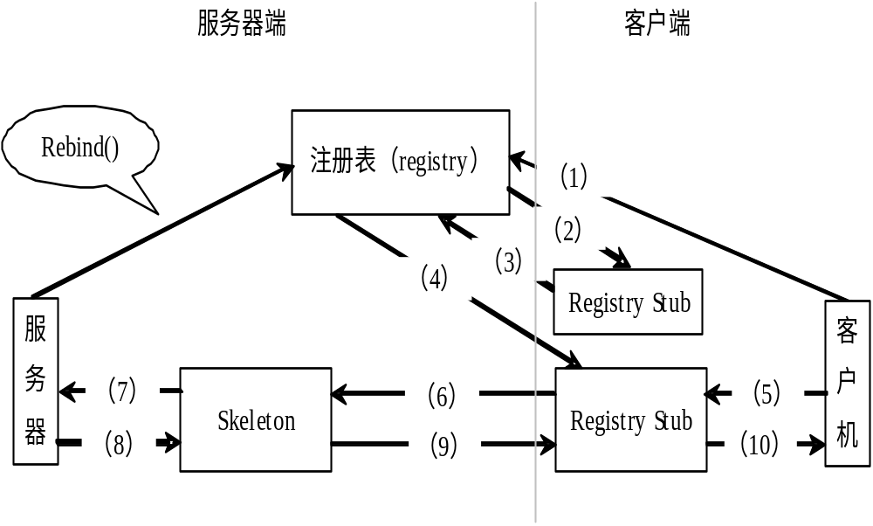
11.3.5 存根（Stub）和框架（Skeleton）
Skeleton将向客户机也说（调度）一些别人听不懂的话：1111000110110…其实它是说：Nice to meet you！
注册表对Registry Stub说：代理人，好像有人在呼叫我，你去看看吧！。
Registry Stub来到了客户机，一看，原来是Naming.lookup("rmi://127.0.0.1/RemoteServer")。于是它用自己的工具Registry.lookup()对注册表说：它要找RemoteServer！ 。
服务器端的远程对象object利用传来的参数执行FirstMethod()方法。即object对Skeleton说：它要的结果是‘Nice to meet you!’，你帮我告诉它吧！ object对Skeleton说：它要的结果是‘Nice to meet you!’，你帮我告诉它吧！
Server Stub来到了客户端后，JVM要执行它的FirstMethod()方法，于是Server Stub将向服务器说（即进行组编工作）一些其他人听不懂的话：1000110110…其实，它是用协议说：FirstMethod()方法，参数是……。
将Server Stub 1111000110110…翻译成Nice to meet you！并告诉JVM：FirstMethod()的执行结果是‘Nice to meet you!’。
Skeleton将1000110110…翻译成“FirstMethod()方法，参数是……”，并把它告诉给在FirstServer中已等候多时的实际对象object。
Server Stub对JVM说：如果localobject有事就找我！所以，调用Server Stub的 FirstMethod()方法。
执行FirstClient.java中的Naming.lookup("rmi://127.0.0.1/RemoteServer") 即FirstClient.java程序向服务器（127.0.0.1）的1099端口说：我有事要找RemoteServer。
注册表收到以上消息后，将已在注册表上注册过的RemoteServer的Stub从服务器上传至客户机，即注册表对Server Stub说：Server的代理人，好像有人在找你，该你出马了！于是Server Stub就来到了客户端

Slide 41
11.6 小 结
实现一个RMI应用，程序需要完成以下几个步骤：
1. 自定义一个接口扩展远程接口java.rmi.Remote。只有在这个接口中说明的方法，才能被远程调用。
再定义一个类实现这个自定义接口。这个类要继承java.rmi.unicastRemoteObject或java.rmi.activation.Activable。若不扩展UnicastRemoteObject类，则要在程序中加上一句：
UnicastRemoteObject.exportObject(this)
这样也可以展现它的远程行为，使该对象可以在指定的端口上进行监听。在实现服务器端程序时，还要包括远程方法的实现，并将一个URL格式的名字与该远程对象的引用绑定在一起，就可以接受远程调用。本地调试时，URL地址是127.0.0.1。

Slide 42
11.6 小 结
2. 完成客户端程序，在该程序中实现远程方法调用。其中最重要的步骤是用如下语句：
(RemoteInterface)Naming.lookup("rmi://127.0.0.1/RemoteServer")
从rmiregistry中获得远程对象实现（RemoteServer）的一个引用，再使用这个引用来调用远程对象的远程方法。
3. 分别编译服务器端和客户端程序。编译通过以后，调用rmic命令生成相应的存根（Stub）类和框架（Skel）类。纯JDK1.2环境中不需要Skeleton，若只要生成Stub，使用rmic –v1.2即可。

Slide 43
11.6 小 结
4. 配置RMI程序。将上述的各程序分别放置在不同的路径下。通常需要设置客户端路径和服务器端路径。这里要注意的是远程接口的类文件，例如，例11.1中的RemoteInterface.class 文件，在上一步使用rmic –v1.2产生的Stub文件都要放到客户和服务器端的相应目录下。
5. 在服务器上运行：rmiregistry 或 start rmiregistry 或 javaw rmiregistry 启动注册程序rmiregistry。
RMI还提供了一个java.rmi.registry.LocalRegistry类，该类提供了各种方法用于在程序中直接得到注册表的引用并启动注册表。例如：LocateRegistry.createRegistry(1099);
6. 分别执行服务器程序和客户机程序

Slide 44
结 束

